Slide 1
[온리원 중등]
메타인지앱 메인 개편
버전 | 0.6
일자
작성자 | 서비스기획 cell 이미영

Slide 2
개정 이력
Version | 일자 | 내용 | 작성자 | 비고
v0.1 | 2023.6.23 | 초안작성 | 이미영
v0.2 | 2023.6.30 | 퀘스트 문항 호출 방식 변경 / 상세내용 작성 | 이미영
v0.3 | 2023.7.7 | 엠티데이터 피드백 반영 Ll cell 피드백 반영 –메타인지앱 수정 내용 | 이미영
V0.4 | 2023.7.13 | 채움퀘스트 노출 규칙 수정 메타인지앱 수정 부분 Li cell 피드백 반영 | 이미영
V0.5 | 2023.7.19 | Li cell 피드백 반영 | 이미영
V0.6 | 2023.8.1 | 메타보드 노출 조건 추가 (엠티데이터 확인 / Licell 내부공유 요청) | 이미영

Slide 3
개요
메타인지앱 개편 작업 리스트
메타인지 앱 메인 화면 개편 - 가로형
메타보드 관련 상세페이지 - 가로형
AI메타퀘스트 관련 상세페이지 -가로형
2. 메타인지앱 개편 메뉴
변경 및 신설
유지
AS-IS
TO-BE
: 학습자가 무엇을 알고, 모르는지를 한눈에 보여주고
문제풀이를 통해 모르는 것을 채워 나갈 수 있는 메타보드 신설
: 학습자가 얼마나 알고 모름을 한눈에 볼 수 있는 기능부족
-> 앱 활용도 저하
메타인지앱
메타인지앱
AI 메타보드
과목별 미션
오늘의 미션
과목별 미션
AI채움퀘스트

Slide 4



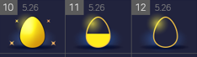
1. 오늘의 AI 메타보드 : 내가 알고 모르는 것의 현황 판
메타인지앱
메뉴 진입
AI메타보드
AI메타보드
사용 정보 및 필요기능
-> 배정된 과목별 쌤미션/자율미션의 차시를 모두 보여주며, 알고 모름을 한눈에 파악
(1) 회원에게 배정된 쌤미션/ 자율미션 의 과목별 차시 정보
(2) 미션 1개에 50칸이 그려진 보드판 노출 (1칸 = 1개의 차시)
(3) 차시별 학습현황 보여줌
(4) 칸 클릭 시 메타보드 상세 팝업창 띄움
[ AI메타보드 정보]
구분 | 상세 | 비고
메타보드 노출 기준 | 회원에게 배정된 과목별 쌤미션/자율미션에 포함된 차시를 바둑판 형식으로 노출하여 알고 모름을 표시함. 미션 1개에 50개의 차시를 칸으로 표시 - 1칸 = 1개의 차시 (3) 본학습(학습차시목록) 에서 학습한 것만 반영 (나의오답x) - 최종문제풀이 이력이 메타보드에 반영되며, 메타보드에서 진입하여 문제풀이 결과하는 학습차시목록의 시험지에는 결과 반영되지 않는다. (8/1) | * 동일과목에 회원에게 배정된 미션은 여러 개 있을 수 있음. (1학기,2학기,….)
메타보드 판 학습현황 노출 기준 | 한 개의 차시에 포함 된 문항의 정오여부에 따라 별의 컬러 표시 문항을 전부 맞았을 경우 : 알 완성 (알 컬러 가득 참) (1)-a 최초 1회 알 컬러 완성 시 해당 칸은 블랙으로 컬러 변경됨 (1)-b 한번 변경된 칸 컬러는 변경되지 않음. (2) 문항을 일부 맞았을 경우 : 알 컬러 반만 참 (3) 문항을 전혀 풀지 않은 경우(풀이이력x) : 알 생성 안됨 (4) 문항을 다 틀렸을 경우 : 알 컬러 비어 있음
메타보드 상세 팝업 링 채움 기준 | (%) 로 계산하여 링 채워 줌. 맞은 문제 개수 / 내가 풀어야 할 문제 총 개수 x 100 틀린 문제 개수 / 내가 풀어야 할 문제 총 개수 x 100 안푼 문제 개수 / 내가 풀어야 할 문제 총 개수 x 100 (1)+(2)+(3) = 100%
메타보드노출범위 | 수학 | 사회 | 과학 | 역사 | 국어 | 영어
조건1 | 쌤미션, 자율미션
조건2 | 내신완공 | 내신완공 | 내신완공 | 내신완공 | 레벨완공 | 레벨완공
(1)번 예시
(2)번 예시
(4)번 예시
(1)-a 번 예시
20%
[예시-차시기준]
20%
- 1차시 학습 과목 : 수학 내신미션(문제8) / 수학 시험미션(문제7)
- 1차시 문제 개수 : 총 15개
: 맞은 문제 2(초록), 틀린 문제 6(레드), 안 푼 문제 2(흰색)
60%
* 실제 사용자 화면에는 % 는 표시되지 않음.

Slide 5
2. AI 채움퀘스트 : 복습문항을 통해 채우는 단계
메타인지앱
메뉴 진입
AI메타보드
AI채움퀘스트
[퀘스트 문항 노출 기준]
퀘스트 문항 대상 : 수학,사회,과학,역사 / 자율미션 + 쌤미션 중 회원이 학습 하는 모든 미션
1퀘스트 = 1문항 이며, 1과목에 미션 여러 개를 동시에 할 경우 모두 노출
( ex. 김온니 학생 / 수학 : 1학기미션, 2학기 미션 동시 진행 => 김온니 학생은 수학과목 퀘스트 최대 6개 노출)
퀘스트 문항 노출일은 차시 학습일이며, 권장학습일이 지나서 학습한 차시 또는 학습하지 않은 차시는 퀘스트문항에서 제외된다.
(ex. 수학 미션 A 학습일 수,금 => 수학 퀘스트 문항은 수,금에만 노출
=> 수학 A미션 1차시 학습 후 , 2차시 학습 날 , 1차시 학습에 대한 퀘스트 문항 노출됨.)
미션 학습 종료 시 해당 미션의 퀘스트 문항은 더 이상 노출 되지 않는다.
쌍둥이문항 등록 범위 (11월 오픈) : 내신완공 수학,사회,과학,역사 1학기 문항
퀘스트 마감을 새벽 2시 이며, 00시(자정) ~ 새벽 02시 까지 학습한 내용은 다음 퀘스트에 반영된다.
[상세]
과목별 퀘스트 문항은 1차 2개 + 2차 복습문항 1개 합하여 총 3문항이다. (2차 복습 시작 전에는 1차 복습문항 2개만 노출)
1차 복습문항
- 최근 학습 차시의 오답문항 2개이며 , 3개 이상일 경우 2개 랜덤 추출하고, 문항번호 기준 낮은 숫자부터 노출.
- 최근 학습 차시에서 오답문항이 없거나 2개가 안될 경우, 쌍둥이 문항을 포함하여 노출한다.
- 쌍둥이 문항은 오답에 매칭된 쌍둥이 문항 중 랜덤으로 노출한다. / 오답이 없을 시 쌍둥이 문항 중 랜덤 노출
- 문제를 풀고, 오답문항도 0개, 쌍둥이 문항도 없을 경우 최근 학습 차시에서 2개 랜덤 추출한다.
(3) 2차 복습문항
- 2차 복습 차시의 오답문항 1개이며, 오답문항이 없을 시 또는 2개 이상일 경우 1차 복습문항 노출기준과 동일하다 .
- 5차시 학습 날 1차시 문항부터 2차 복습이 시작된다. ( ex : 5차시 학습날 : 1차시 2차 복습문항 / 6차시 학습날 : 2차시 2차 복습문항)

Slide 6
1. 오늘의 AI 메타보드 : 내가 알고 모르는 것의 현황 판
메타인지앱
메뉴 진입
AI메타보드
AI메타보드
[ AI메타보드 보상정책]
[보상지급 시점 ]
메타보드 10칸 블랙 완성
10개 째 되는 차시
보상받기 칸으로 노출
보상받기 클릭 시
보상 지급됨
(보상완료 팝업)
보상받기 칸은
일반 메타보드 칸으로 변경(별표시)
(1) 메타보드 10칸을 블랙으로 채웠을 시 : 10차시 완성 보상 20알
- 차시의 순서는 상관없음
- 블랙칸이 10개 째 되는 차시는 보상받기 칸으로 노출됨
- 10개 달성하여, 보상대상으로 지정 된 차시는 이후 문제를 다시 틀려도 제외되지 않는다.
- 보상받기 칸을 클릭하는 시점에 10차시 완성 보상 20알 제공
- 10칸을 채운 후 보상받기 칸이 생성되면 다음 번 10칸 채우기에는 카운팅 되지 않음
ex) 1,3,4,5,6,7,8,10,12,13 차시 별 채우기 완료 -> 13차시 칸은 보상받기 칸으로 노출
->보상받기 클릭하여 보상받기 완료되면 13차시 칸도 일반 메타보드 칸으로 노출됨.
(2) 메타보드 모든 칸을 블랙으로 채웠을 시 : 올블랙 완성 보상 100알
- 보상지급 방식은 10차시 완성 보상과 동일함.

Slide 7
2. AI 채움퀘스트 : 복습문항을 통해 채우는 단계
메타인지앱
메뉴 진입
AI메타보드
AI채움퀘스트
[AI채움퀘스트 성공기준]
(1) 퀘스트 문항 정답이면 성공/ 1퀘스트 당 완공알 5알 지급
(2) 성공한 문제는 다시 풀 수 있고, 다시 풀었을 때 틀려도 퀘스트 성공여부는 바뀌지 않음.
(3) 마감된 퀘스트를 다시 풀 수는 있지만 추가 액션은 없음(성공여부 포인트 지급여부 등 )
(3) 당일 퀘스트는 당일 자정 마감.
(4) 퀘스트 성공 시 지급되는 포인트는 익일 합산하여 지급됨.
[AI채움퀘스트 캘린더]
(1) 퀘스트를 모두 성공했을 시 성공 도장이 해당 날짜에 노출된다
(2) 퀘스트 미달성 표시는 과목 구분없이 실패한 총 개수를 표시 한다.
(3) 퀘스트 문항이 생성되지 않은 경우, 권장학습일을 지나서 학습해도, 캘린더에서 해당 퀘스트 문항은 생성되지 않는다.
(4) 생성된 퀘스트 문항은 해당날짜 클릭시 다시 풀어 볼 수 있으나, 마감된 퀘스트 일 경우 풀이 결과가 업데이트 되지 않는다.

Slide 8
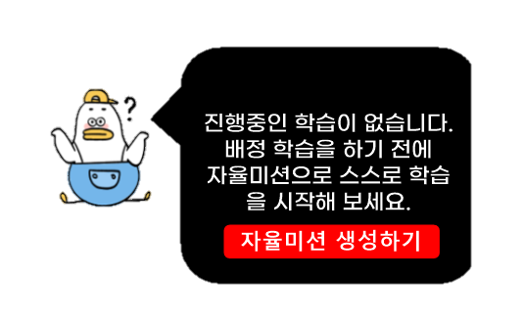

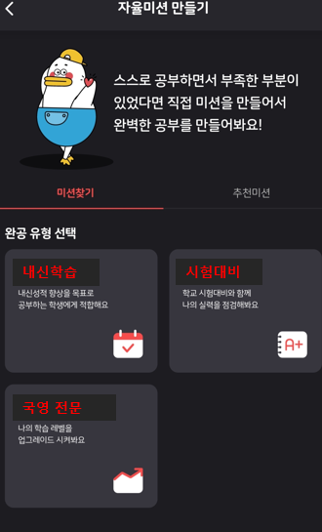

온리원중등 >메타인지 학습 > 메타보드 메인(단 1과목도 메타보드가 생성되지 않았을 경우)
* | 가이드영상은 이번 11월1일 오픈시 미오픈 12월 이후 오픈 예정
1 | 메타인지 학습 메뉴 클릭 시 메타인지 학습 메인으로 이동
2 | 메뉴명 탭 디폴트: AI메타보드 선택되어있음 AI메타보드 클릭시 메타보드, 채움퀘스트 카드노출 ( 현재 화면) 과목별 미션 클릭시, 메타인지앱>과목별 미션 메뉴로 이동(2-a)
3 | AI메타보드 노출영역 메타보드가 1과목도 생성되지 않은경우 가이드화면 노출 (추후 가이드 영상으로 대체) 메타인지 캐릭터 사용하여 디자인 요청 3-1 자율미션 생성하기 클릭시 메타인지앱>자율미션 만들기로 이동됨
4 | 채움퀘스트 카드 한번도 퀘스트문항이 생성되지 않은 경우 노출 물음표 상자 클릭시 레이어팝업 (4-1)
5 | 메타보드 이용안내 - 클릭시 팝업 띄움
6 | 메타인지 학습소개 클릭시 메타인지 학습 소개 페이지로 이동 (현재 메타인지학습 클릭시 노출되는 안내페이지
1
2
AI메타보드
과목별 미션
6
메타인지 학습 소개>
5
?
3
메타보드 이용안내
4
모르는 것에 다시 한번 도전해요!
오늘의 AI채움퀘스트
메타보드에서는 내가 아는 것과 모르는 것을
실시간으로 확인할 수 있어요!
배정학습을 하기 전에
자율미션으로 스스로 학습을 시작해보세요!
퀘스트가 시작되지 않았어요!
물음표 상자를 클릭해볼까요?
4-1
3-1
X
자율미션 생성하기
?
이용안내
AI채움퀘스트란?
학습한 문항 중 모르는 문항이 퀘스트로
생성되어 모르는 것을 채울 수 있어요
3-1
퀘스트
오늘의 AI채움퀘스트
권장학습일에 메타인지미션을 하면
퀘스트 문항이 생성되고
퀘스트에 도전할 수 있어요
퀘스트가 시작되지 않았습니다.
퀘스트 보상
다음페이지 계속
퀘스트 문항을 성공할 때마다
보상을 받을 수 있어요
2-c
메타인지 학습미션을
시작해볼까요?

Slide 9


온리원중등 >메타인지 학습 > 메인>AI 메타보드
1
* | AI메타보드 노출 범위 회원의 쌤미션 + 자율미션 수학/사회/과학/역사 :내신완공 국어/영어 : 레벨완공 미션 내 차시의 학습현황(메타보드)
1 | 메타인지 학습 메뉴 클릭 시 메타인지 학습 메인으로 이동
2 | 메뉴명 탭 디폴트: AI메타보드 선택 되어있음 AI메타보드 클릭 시 메타보드, 채움퀘스트 화면 노출 ( 현재 화면) 과목별 미션 클릭 시, 메타인지앱>과목별 미션 메뉴로 이동
3 | AI메타보드 노출영역
4 | 쌤미션/자율미션 (셀렉박스 구분) - 디폴트 : 쌤미션 - 썜미션이 단 하나도 없는회원은 자율미션을 디폴트로 노출함. - 선택에 따라 과목별 미션명, 메타보드 영역 변경됨. - 쌤미션 : 현재 회원이 하고 있는 쌤미션 중 노출범위에 맞는 과목별 미션 노출
5 | 과목 버튼 메타보드가 생성된 과목명만 노출 과목 노출 순서: 수학, 사회, 과학, 국어,영어, 역사 순으로 노출 디폴트: 첫번째 버튼 과목 클릭시 회원이 하고 있는 미션 모두 버튼 형태로 노출 (6번)
6 | 미션명(버튼) - 노출 정렬 기준 : 내신완공 미션 먼저 노출 선택한 과목에서 회원이 하고 있는 미션 중 노출범위에 포함된 모든 미션 노출 미션명 클릭 시 해당 미션의 메타보드 노출
7 | 게이지바 모두 맞은 문항 / 전체 문항 개수
3
AI메타보드
과목별 미션
메타인지 학습 소개>
5
수학
사회
과학
국어
영어
역사
4
쌤미션
?
메타보드 이용안내
6
중등수학 1-1 내신완공
중등수학 1-2 내신완공
7
모르는 것에 다시 한번 도전해요!
1 | 2 | 3 | 4 | 5 | 6 | 7 | 8 | 9 | 10
11 | 12 | 13 | 14 | 15 | 16 | 17 | 18 | 19 | 20
21 | 22 | 23 | 24 | 25 | 26 | 27 | 28 | 29 | 30
31 | 32 | 33 | 34 | 35 | 36 | 37
오늘의 AI채움퀘스트
6.2
6.2
6.2
6.2
남은 퀘스트 6개
성공 2ㅣ획득포인트 500P
보상
받기
수학
사회
과학
역사
새벽 2시 마감
한 차시의 문항을 모두 맞추면 블랙판으로 바뀌어요 , 블랙판 10개 만들 때마다 보상지급! 올블랙 완성시 추가보상!
다음페이지 계속

Slide 10

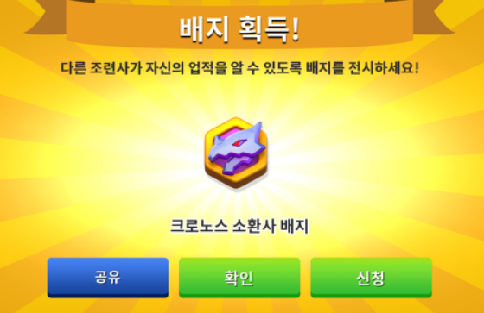
온리원중등 >메타인지 학습 > 메인>AI 메타보드 >보상받기 팝업
* | 디자인 요청 보상획득한 이미지로 화려하게 디자인 요청
1 | 클릭시 팝업 닫힘
AI메타보드
과목별 미션
쌤미션
자율미션
?
메타보드 이용안내
수학
사회
과학
국어
영어
역사
1
x
10차시 완성 보상 획득!
중등수학 1-1 내신완공
중등수학 1-2 내신완공
알아요
부족해요
몰라요
AI채움퀘스트
1 | 2 | 3 | 4 | 5 | 6 | 7 | 8 | 9 | 10
11 | 12 | 13 | 14 | 15 | 16 | 17 | 18 | 19 | 20
21 | 22 | 23 | 24 | 25 | 26 | 27 | 28 | 29 | 30
31 | 32 | 33 | 34 | 35 | 36 | 37
남은 퀘스트 6개
성공 2ㅣ획득포인트 500P
20알
보상
받기
수학
사회
과학
역사
디자인 참고
오늘 자정 마감
다음페이지 계속

Slide 11
온리원중등 >메타인지 학습 > 메인>AI 메타보드
* | AI메타보드 노출 범위 회원의 쌤미션 + 자율미션 수학/사회/과학/역사 :내신완공 국어/영어 : 레벨완공 미션 내 차시의 학습현황(메타보드)
7 | AI 메타보드 판 메타보드 판은 모두 50칸이며 칸에 써진 숫자는 차시를 의미함 1칸 = 1차시 각 미션에 포함된 차시 수 만큼만 보드판이 활성화 되고 나머지 칸은 비활성화 처리됨 ( 클릭해도 액션 없음) - 문제단계가 없는 차시도 비활성화 처리 ( 클릭기 액션없음 : 7-a)
8 | 메타보드 판의 칸 상세 - 해당 칸 클릭시 상세 팝업 열리고 선택한 과목>미션> 차시로 앵커링 됨. (슬라이드11) 별의 상태는 문항 풀이 상태에 따라 바뀌지만 배경판 색은 블랙으로 바뀐 후 다시 변경 되지 않음. 8-1. 차시 단계 표시 ( 1차시 , 2차시…) 8-2. 차시 학습 현황 1칸당 별 1개 별 표시 규칙 상세 : 슬라이드 4 8-3 배경색 디폴트 : 흰색 최초로 별이 다 채워질 때 해당 차시 배경색도 블랙으로 변경됨. 8-4. 해당 차시 보상 받을 날짜 표시
9 | 차시 별 학습 보상 판의 배경색이 블랙인 차시가 10개가 되었을 때 10번째 차시는 보상받기 칸으로 변경됨. 보상받기 눌렀을 때 해당 아이디로 10알 지급되며 팝업 띄움 ( 슬라이드10) 보상받기가 완료되면 해당 칸은 다시 8번 상태로 돌아감 보상이 지급된 차시는 다음번 10개 채우기 카운트에 집계되지 않음 모든 칸을 블랙으로 채웠을 시 보상 지급 (슬라이드11)
10 | 클릭 시 이용안내 팝업
AI메타보드
과목별 미션
메타인지 학습 소개>
수학
사회
과학
국어
영어
역사
쌤미션
10
?
메타보드 이용안내
중등수학 1-1 내신완공
중등수학 1-2 내신완공
모르는 것에 다시 한번 도전해요!
7
1 | 2 | 3 | 4 | 5 | 6 | 7 | 8 | 9 | 10
11 | 12 | 13 | 14 | 15 | 16 | 17 | 18 | 19 | 20
21 | 22 | 23 | 24 | 25 | 26 | 27 | 28 | 29 | 30
31 | 32 | 33 | 34 | 35 | 36 | 37
오늘의 AI채움퀘스트
6.2
6.2
6.2
6.2
남은 퀘스트 6개
성공 2ㅣ획득포인트 500P
8
9
보상
받기
수학
사회
7-a
과학
역사
새벽 2시 마감
8
8-4
8-3
8-1
8-2
다음페이지 계속

Slide 12
온리원중등 >메타인지 학습 > 메인>AI 메타보드 >보상받기 팝업
* | 디자인 요청 보상획득한 이미지로 화려하게 디자인 요청
1 | 클릭시 팝업 닫힘
AI메타보드
과목별 미션
쌤미션
자율미션
?
메타보드 이용안내
수학
사회
과학
국어
영어
역사
1
x
올블랙을 달성했군요!
완성 보상 획득!
중등수학 1-1 내신완공
중등수학 1-2 내신완공
알아요
부족해요
몰라요
AI채움퀘스트
1 | 2 | 3 | 4 | 5 | 6 | 7 | 8 | 9 | 10
11 | 12 | 13 | 14 | 15 | 16 | 17 | 18 | 19 | 20
21 | 22 | 23 | 24 | 25 | 26 | 27 | 28 | 29 | 30
31 | 32 | 33 | 34 | 35 | 36 | 37
남은 퀘스트 6개
성공 2ㅣ획득포인트 500P
100알
보상
받기
수학
사회
과학
역사
디자인 참고
오늘 자정 마감
다음페이지 계속

Slide 13

온리원중등 >메타인지 학습 > AI메타보드 이용안내 팝업
*
1
AI메타보드 이용안내
X
AI메타보드
과목별 미션
쌤미션
자율미션
?
메타보드 이용안내
AI메타보드란?
AI메타보드에서는 메타인지 학습미션에서 문제풀이를 통해 내가 아는 것과 모르는 것을 실시간으로 확인하고 복습문항으로 다시 한번 중요개념을 채우는 AI채움퀘스트를 할 수 있어요
수학
사회
과학
국어
영어
역사
중등수학 1-1 내신완공
중등수학 1-2 내신완공
알아요
부족해요
몰라요
AI채움퀘스트
1 | 2 | 3 | 4 | 5 | 6 | 7 | 8 | 9 | 10
11 | 12 | 13 | 14 | 15 | 16 | 17 | 18 | 19 | 20
21 | 22 | 23 | 24 | 25 | 26 | 27 | 28 | 29 | 30
31 | 32 | 33 | 34 | 35 | 36 | 37
남은 퀘스트 6개
성공 2ㅣ획득포인트 500P
내용 확정 후 추후 작성
보상
받기
수학
사회
과학
역사
오늘 자정 마감
다음페이지 계속

Slide 14
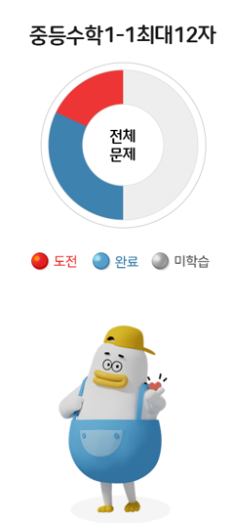
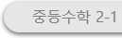

온리원중등 >메타인지 학습 > 메인 > AI메타보드>상세팝업
2-a
4-c
1 | 미션명(버튼) 해당과목에서 노출범위에 해당하는 미션중 회원이 하고 있는 모든 미션노출 미션이 많을 시 좌우 스와이핑 되도록 노출 AI메타보드 판에서 선택한 과목>미션>차시로 앵커링 되어 노출됨. 미션 선택 시 하단에 해당 미션에 대한 학습 현황 노출됨.
2 | 전체/오늘 탭 디폴트 : 전체 전체 : 해당 미션의 전체 차시 리스트 노출 오늘 : 해당 미션의 오늘 차시 리스트 노출 오늘 탭 선택시 해당미션의 오늘 해야할 차시가 없을 경우 알럿 (2-a) 2-a. [확인] 클릭 시 알럿 닫힘.
3 | 전체 채움링 해당 미션 전체에 해당하는 문항학습현황 링 채움 기준 슬라이드 4 참고 링 현황은 실시간으로 반영됨. 3-a. 미션명 ( 1번과 동일) 선택한 미션 전체문항에 대한 정보 현황
4 | 차시 리스트 선택된 미션의 모든 차시리스트 노출 위아래로 스크롤하면서 모든 차시 확인 가능 차시명(버튼) 은 해당 차시의 문제학습현황에 ‘알’ 아이콘 + 차시명 함께 나타남 현재 선택되어 있는 차시명 버튼은 차시명 볼드체+ 화살표(4-a)로 선택되어 있음을 표시
4-b | 아직 해당 차시의 문제단계 학습 전일 경우 (흰색) 미션명 클릭시 알럿 (4-c) 4-c. [확인] 클릭시 알럿 닫히며 해당 차시의 학습목차로 이동시킬 건지.
5 | 문제단계가 없는 미션의 경우 차시버튼 비활성 처리 - 클릭시 알럿(5-a)
5-a
4
오늘 학습 할 차시가 없습니다
[확인]
문제 단계 학습 이력이 없습니다.
학습으로 이동할까요?
[확인] [취소]
문제 단계가 없는 차시입니다.
[확인]
AI메타보드
과목별 미션
x
전ㅊ하
1
중등과학 1-1 내신완공 미션
과학
중등수학 2-1 내신완공
10
쌤미션
자율미션
?
이용안내
X
3-a
4
?
이용안내
1. 지구계
수학 사회 과학 국어 영어 역사
개념 보기
오늘의 AI채움퀘스트
나의 노트
3
4-a
중등수학 1-1 내신완공
중등수학 1-2 내신완공
2. 지각운동
개념확인 1
도전
실전기출 1
완료
남은 퀘스트 6개
성공 2ㅣ획득포인트 500P
1 | 2 | 3 | 4 | 5 | 6 | 7 | 8 | 9 | 10
11 | 12 | 13 | 14 | 15 | 16 | 17 | 18 | 19 | 20
21 | 22 | 23 | 24 | 25 | 26 | 27 | 28 | 29 | 30
31 | 32 | 33 | 34 | 35 | 36 | 37
AI채움퀘스트
(1/6)
1. 중단원 마무리_지 구계와 지권의 구조
개념문제 1
도전
실전기출 1
완료
개념문제 1
도전
실전기출 1
완료
과학
1. 중단원 마무리_지구계와 지권의 구조
수학
사회
개념문제 1
도전
실전기출 1
완료
1. 중단원 마무리_지구계와 지권의 구조
개념문제 1
도전
실전기출 1
도전
국어
영어
역사
4-b
9
실전기출 1
도전
1. 중단원 마무리_지구계와 지권의 구조
실전기출 1
도전
5
1. 중단원 마무리_지구계와 지권의 구조
전체 9개
틀린 문제 5개
맞힌 문제 4개
오늘 자정 마감
안 푼 문제 0개
다음페이지 계속

Slide 15
온리원중등 >메타인지 학습 > 메인 > AI메타보드>상세팝업
4
6 | 문항 리스트 (버튼) - 해당 차시에 포함된 모든 문항 노출 문항 번호 클릭 시, 선택한 차시의 문제단계의 시험지의 문항으로 이동됨. 시험지 단위 구분 하여 노출 Ex) 개념문제는 개념문제끼리, 실전문제는 실전문제끼리 문항은 1번부터 마지막 문항까지 순차노출 [노출방식] 버튼 명: 문제단계의 학습자원명+문항번호 문항풀이현황 : 컬러(빨간불/초록불/회색불) + 도전/완료/미학습 [컬러별 상세 및 클릭 시 액션] 빨강불 : 해당문항을 틀리거나 안풀었을 경우 초록불 : 해당문항을 맞았을 경우 . 회색불 : 해당문항이 포함된 시험지 제출하기가 되지 않은 상태. (풀지 않은 상태 빨간불/초록불은 클릭시 해당문항으로 이동 회색불은 클릭시 알럿노출 (5-a) 6-a. [확인] 클릭시 해당 차시 학습목차로 이동
7 | 개념보기(버튼) 클릭시 해당 차시의 개념단계(개념블럭)로 이동
8 | 나의노트(버튼) 클릭시 해당 차시에 저장된 노트 리스트로 이동 해당 차시에 저장된 노트가 없을 시 알럿(8-a)
9 | 문항 개수 표시 전체 문항개수, 틀린문제, 맞힌문제, 미학습 문제 개수 각각표시
10 | X버튼 클릭시 팝업 닫힘.
AI메타보드
과목별 미션
10
x
전ㅊ
과학
중등과학 1-1 내신완공 미션
중등수학 2-1 내신완공
10
AI메타보드
쌤미션
자율미션
?
이용안내
X
?
이용안내
1. 지구계
7
8
수학 사회 과학 국어 영어 역사
개념 보기
오늘의 AI채움퀘스트
나의 노트
6
중등수학 1-1 내신완공
중등수학 1-2 내신완공
2. 지각운동
개념확인 1
도전
실전기출 1
미학습
남은 퀘스트 6개
성공 2ㅣ획득포인트 500P
1 | 2 | 3 | 4 | 5 | 6 | 7 | 8 | 9 | 10
11 | 12 | 13 | 14 | 15 | 16 | 17 | 18 | 19 | 20
21 | 22 | 23 | 24 | 25 | 26 | 27 | 28 | 29 | 30
31 | 32 | 33 | 34 | 35 | 36 | 37
AI채움퀘스트
(1/6)
1. 중단원 마무리_지 구계와 지권의 구조
개념문제 1
도전
실전기출 1
미학습
개념문제 1
완료
실전기출 1
미학습
1. 중단원 마무리_지구계와 지권의 구조
수학
사회
개념문제 1
도전
실전기출 1
미학습
1. 중단원 마무리_지구계와 지권의 구조
개념문제 1
도전
실전기출 1
미학습
국어
영어
실전기출 1
미학습
1. 중단원 마무리_지구계와 지권의 구조
실전기출 1
미학습
9
9
9
9
9
1. 중단원 마무리_지구계와 지권의 구조
총 9개
틀린 문제 5개
맞힌 문제 4개
오늘 자정 마감
안푼문제 7개
6-a
8-a
실전 기출 학습 이력이 없습니다.
학습으로 이동할까요?
[확인] [취소]
저장된 노트가 없어요
[확인]

Slide 16
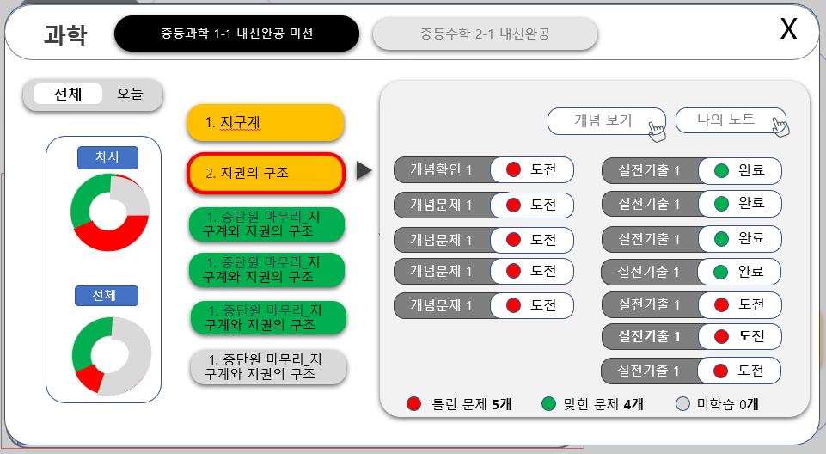
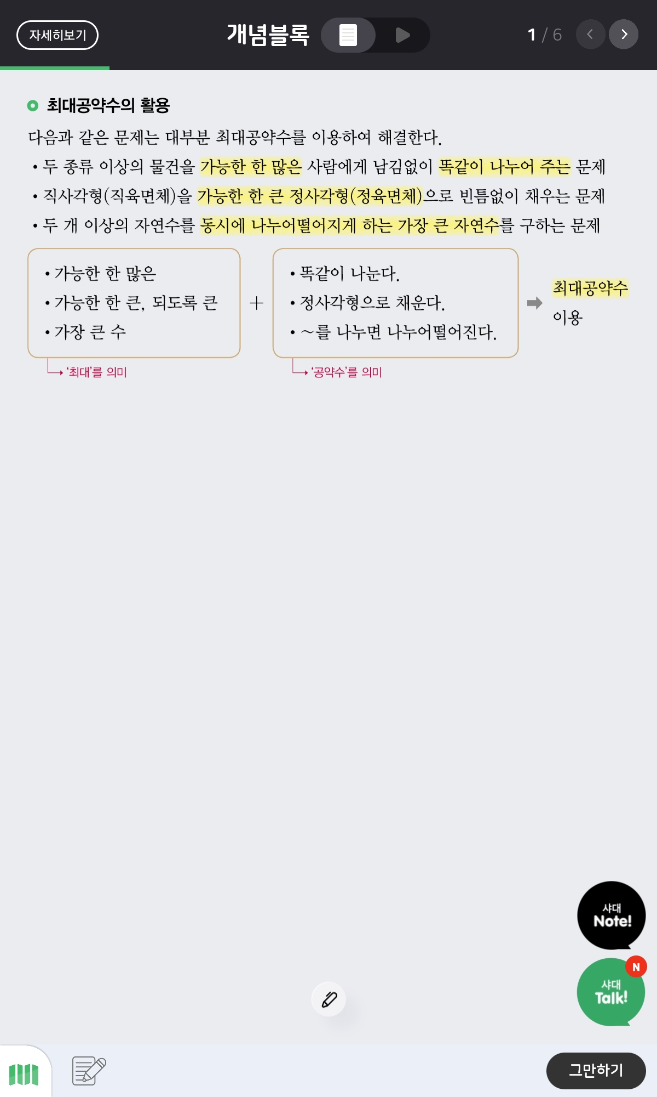
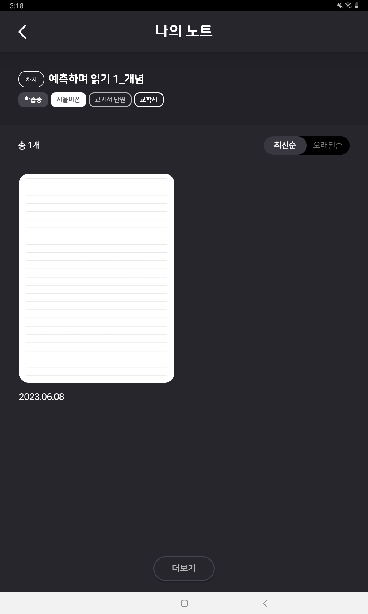
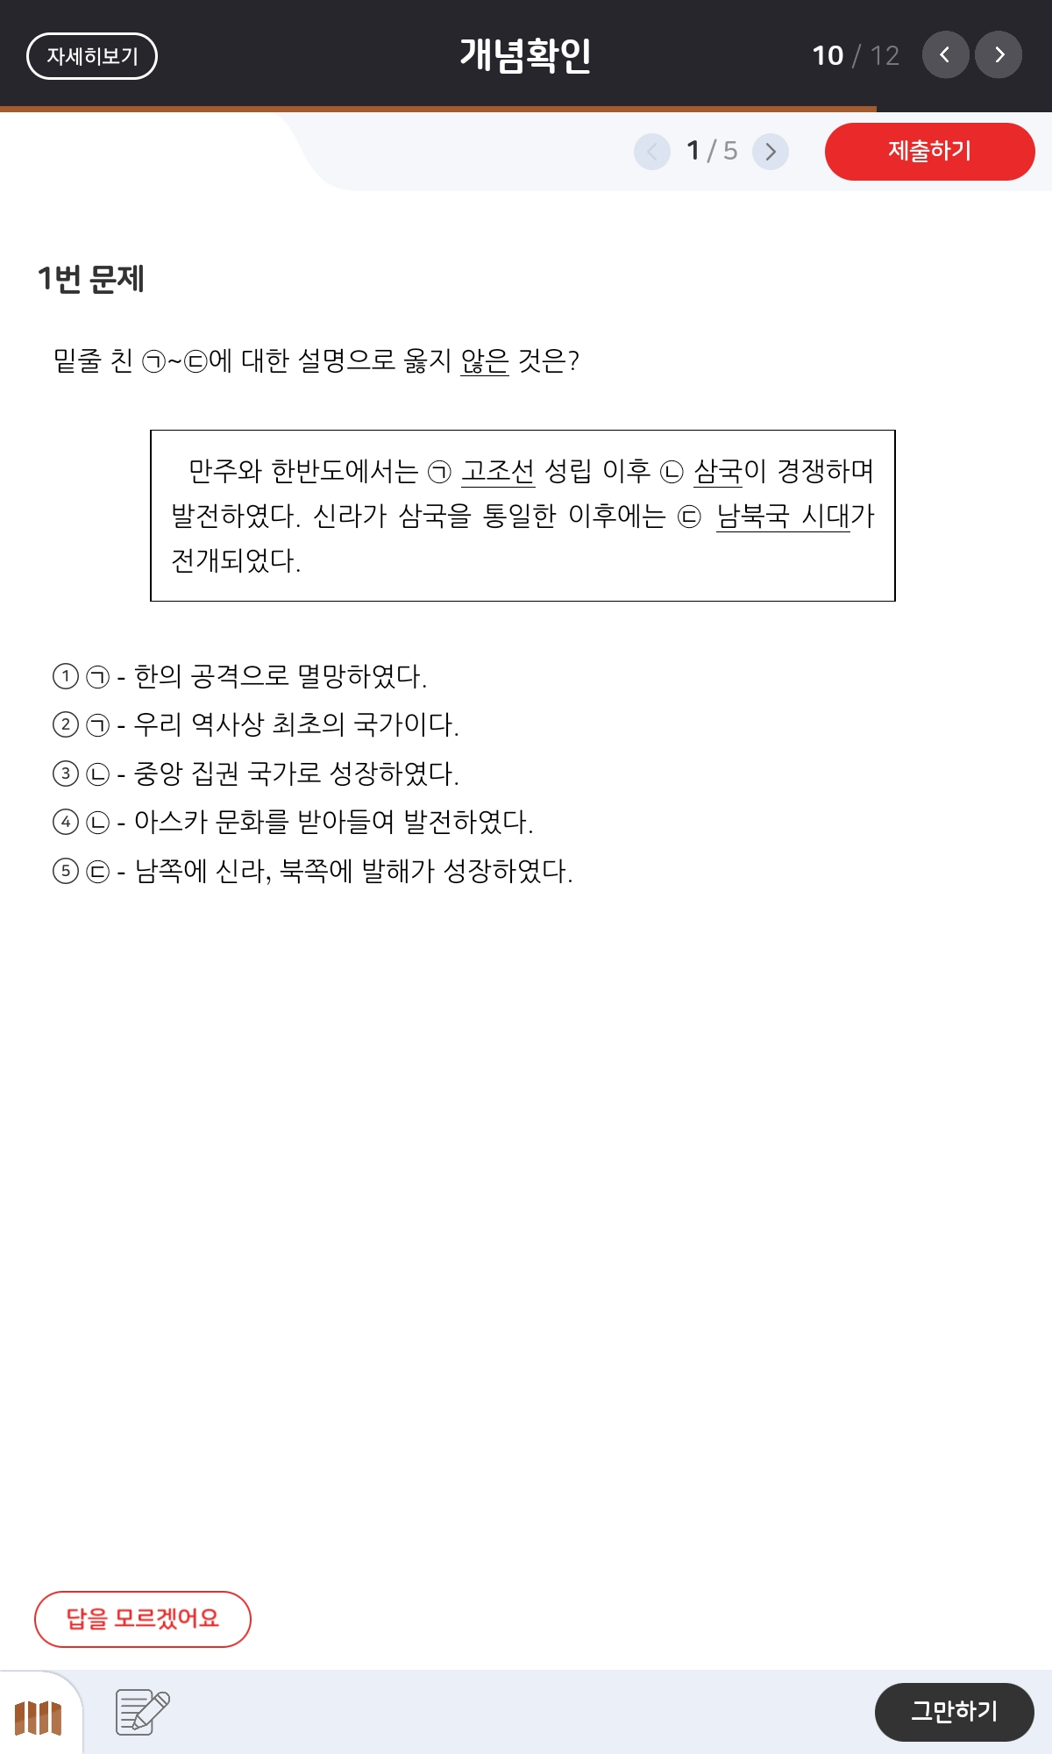
메타보드 상세팝업창에서 메타인지 앱 이동 화면
2-b
저장된 노트가 없어요
[확인]
* | AI메타보드>메타보드 상세 팝업
1 | 개념보기 클릭시 메타인지앱 >선택한 미션>차시>학습목차>개념블록으로 이동됨. (1-a) 1-a. 상세보기 팝업에서 개념보기 클릭시 이동 화면
2 | 나의 노트 클릭시 메타인지앱>나의노트>선택한 미션>차시>나의 노트 리스트 화면으로 이동 2-a. 상세보기 팝업에서 노트보기 클릭시 이동화면 2-b. 선택한 차시에 저장된 노트가 없다면 메타인지 앱으로 이동하지 않고 상세보기 팝업에서 알럿 띄움
3 | 문제 클릭시, 메타인지앱>선택한 미션>차시>선택한 시험지의 문항번호로 이동 ** 문항번호로 이동하기 때문에 1문항씩 풀이, 해당 문항만 풀기 때문에 동일한 시험지에 있는 문항을 풀지 않아도 기존의 정오결과는 바뀌지 않아아햠. 3-a. 상세보기 팝업에서 문제 클릭시 이동화면 제출하기 클릭시, 해당 화면에서 다시 상세팝업창 으로 이동되고, 해당 문항의 정오결과가 3-b에 반영 제출하기가 아닌 그만하기를 눌렀을 경우 3-b 영역은 바뀌지 않고 그대로 유지되면서 상세 팝업창으로 돌아옴
1
2
3
3-b
2-a
1-a
3-a

Slide 17

온리원중등 >메타인지 학습 > 메인>AI 메타보드>AI채움퀘스트
* | AI채움퀘스트 문항 노출 범위 과목: 수학/사회/과학/역사 쌤미션 + 자율미션
1 | 오늘의 AI채움퀘스트 영역
2 | 채움퀘스트 이용안내 클릭시 이용안내 팝업 뜸
3 | 남은 퀘스트 표시 - 오늘 기준 남은 퀘스트 전체 문항 개수 표시
4 | 퀘스트 성공 개수 / 획득 포인트 표시 오늘기준 성공한 퀘스트 전체 문항 개수 표시 오늘기준 획득한 전체 포인트 표시
5 | 과목별 퀘스트 버튼 과목별 버튼 클릭시 채움퀘스트 상세 팝업 띄움 클릭한 과목탭으로 앵커링 되어 뜸.
AI메타보드
과목별 미션
메타인지 학습 소개>
수학
사회
과학
국어
영어
역사
쌤미션
?
메타보드 이용안내
중등수학 1-1 내신완공
중등수학 1-2 내신완공
1
한 차시의 문항을 모두 맞추면 블랙판으로 바뀌어요
블랙판 10개 만들 때마다 보상지급! 올블랙 완성시 추가보상!
모르는 것에 다시 한번 도전해요!
모두정답
일부오답
전부오답
오늘의 AI채움퀘스트
1 | 2 | 3 | 4 | 5 | 6 | 7 | 8 | 9 | 10
11 | 12 | 13 | 14 | 15 | 16 | 17 | 18 | 19 | 20
21 | 22 | 23 | 24 | 25 | 26 | 27 | 28 | 29 | 30
31 | 32 | 33 | 34 | 35 | 36 | 37
3
4
남은 퀘스트 6개
성공 2ㅣ획득포인트 500P
보상
받기
5-a > 퀘스트 현황에 따른 버튼 이미지 구분
수학
사회
사회
5
퀘스트 없는 날
(버튼 비활성화)
과학
역사
사회
퀘스트 있는날
(버튼 활성화)
새벽 2시 마감
수학
퀘스트 있는날+퀘스트 완료
(버튼 활성화)
다음페이지 계속

Slide 18
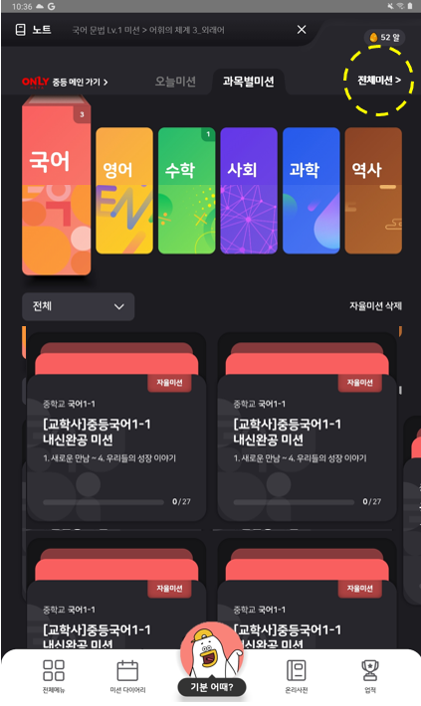
온리원중등 >메타인지 학습 > 메인>AI 채움퀘스트 상황별 카드
1 | 모든 과목이 AI채움퀘스트가 없는 날 노출 카드 AI채움퀘스트 생성 이력이 있고 해당날짜에 채움퀘스트가 없는 날 1-a. 4과목 모두 버튼 비활성화
2 | 단 한번도 AI채움퀘스트가 생성된 이력이 없는 경우 노출 카드 물음표 박스 클릭을 유도할 수 있도록 디자인 요청 드립니다. 2-a. 물음표 카드 클릭 시 2-b 레이어 노출됨. 2-b. 안내 레이어 2-c. 클릭시 메타인지앱> 과목별 미션 메뉴로 이동 2-d. 클릭 시 레이어 닫힘.
모든 과목이
AI채움퀘스트가 없는 날
단 한번도 AI채움퀘스트
생성 이력이 없는 경우
1
2
2-b
2-d
X
모르는 것에 다시 한번 도전해요!
모르는 것에 다시 한번 도전해요!
?
이용안내
AI채움퀘스트란?
학습한 문항 중 모르는 문항이 퀘스트로
생성되어 모르는 것을 채울 수 있어요
오늘의 AI채움퀘스트
오늘의 AI채움퀘스트
퀘스트
오늘의 학습을 완료하면
다음 권장학습일에 퀘스트가 생성됩니다.
오늘의 AI채움퀘스트
퀘스트가 시작되지 않았어요!
물음표 상자를 클릭해볼까요?
권장학습일에 메타인지미션을 하면
퀘스트 문항이 생성되고
퀘스트에 도전할 수 있어요
1-a
퀘스트가 시작되지 않았습니다.
수학
사회
퀘스트 보상
AI메타보드
2-a
생성된 퀘스트가 없습니다.
과학
역사
퀘스트 문항을 성공할 때마다
보상을 받을 수 있어요
2-c
메타인지 학습미션을
시작해볼까요?

Slide 19
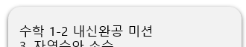
온리원중등 >메타인지 학습 > 메인 > AI채움퀘스트>상세팝업
* | AI채움퀘스트 문항 노출 범위 과목: 수학/사회/과학/역사 쌤미션 + 자율미션
1 | 과목명 (버튼) 과목명 노출 순서 : 수학>사회>과학>역사 메인에서 클릭한 과목이 선택되어 보여짐 과목명 클릭시 해당 과목의 하단 나의 채움퀘스트 현황 보여짐
2 | 월 선택 (드롭박스) 디폴트 : 현재 월 드롭박스 구성: 1월~ 현재월 월 선택시 해당 월의 채움퀘스트 현황 노출됨
3 | 해당 월의 퀘스트 성공 개수/ 획득포인트 노출 오늘 진행중인 퀘스트 현황까지 포함되어 업데이트 됨 (실시간)
4 | 나의 AI채움퀘스트 현황 캘린더 날짜 클릭 시 우측에 해당 날짜의 AI채움퀘스트 리스트 노출됨 오늘이후 (내일~) 날짜는 클릭시 액션없음. 오늘 이전 날짜 퀘스트 확인, 풀이 가능 단, 마감된 퀘스트의 풀이결과는 퀘스트 현황에 반영되지 않음. 오늘날짜는 컬러표시, ‘도전중‘ 텍스트 함께 노출됨. 퀘스트 마감시까지 오늘날짜는 ‘도전중’ 으로 표시 퀘스트 마감 후에 해당 날짜의 퀘스트 결과 캘린더에 반영됨. (새벽 2시 ) 4-a. 성공도장 퀘스트 성공 시 해당날짜에 찍히는 성공도장 4-b. 해당과목의 해당날짜의 퀘스트 미달성 개수 4-c. 지난 날짜 중 퀘스트가 생성되지 않은 날짜 클릭시 알럿 (4-d)
5 | 날짜 캘린더에서 선택한 날짜 노출 오늘날짜일 경우 우측 방향키는 비노출 방향키로 날짜이동 가능
6 | AI채움퀘스트 리스트 선택한 과목의 , 해당 날짜의 채움퀘스트 문항 리스트 전체 노출 ( 위아래 스크롤) 6-a. 퀘스트 상세 문항1개 = 퀘스트 1개 과목+미션명+차시명 노출 해당 퀘스트 성공 시 성공도장 함께 노출됨 클릭 시 해당 문항으로 이동됨.
7 | X버튼 - 클릭 시 팝업 닫힘.
1
x
`
AI채움퀘스트
수학
사회
과학
역사
7
2
3
5-a
<
5
5월
나의 채움 퀘스트
[성공 9 획득포인트 500P]
6
05월 04일
4
1 | 2 | 3 | 4 | 5 | 6 | 7
8 | 9 | 10 | 11 | 12 | 13 | 14
15 | 16 | 17 | 18 | 19 | 20 | 21
22 | 23 | 24 | 25 | 26 | 27 | 28
29 | 30 | 31
수학 1-1 내신완공 미션
1. 소인수분해
4-c
4-b
4-a
성공
미달성 2
도전중
6-a
성공
AI채움퀘스트
(1/6)
과목명 미션명
차시명
확인
수학 1-2 내신완공 미션
3. 자연수와 소수
4-d
선택한 날짜에 진행한
퀘스트 이력이 없습니다.

Slide 20
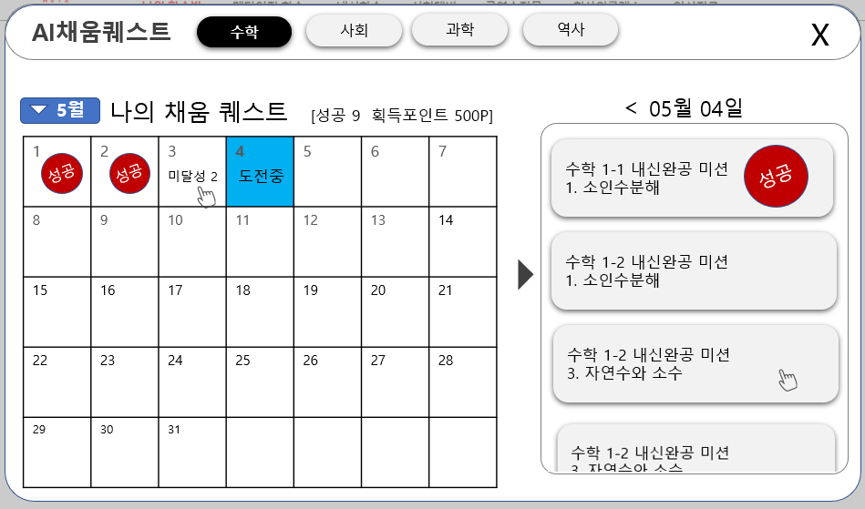
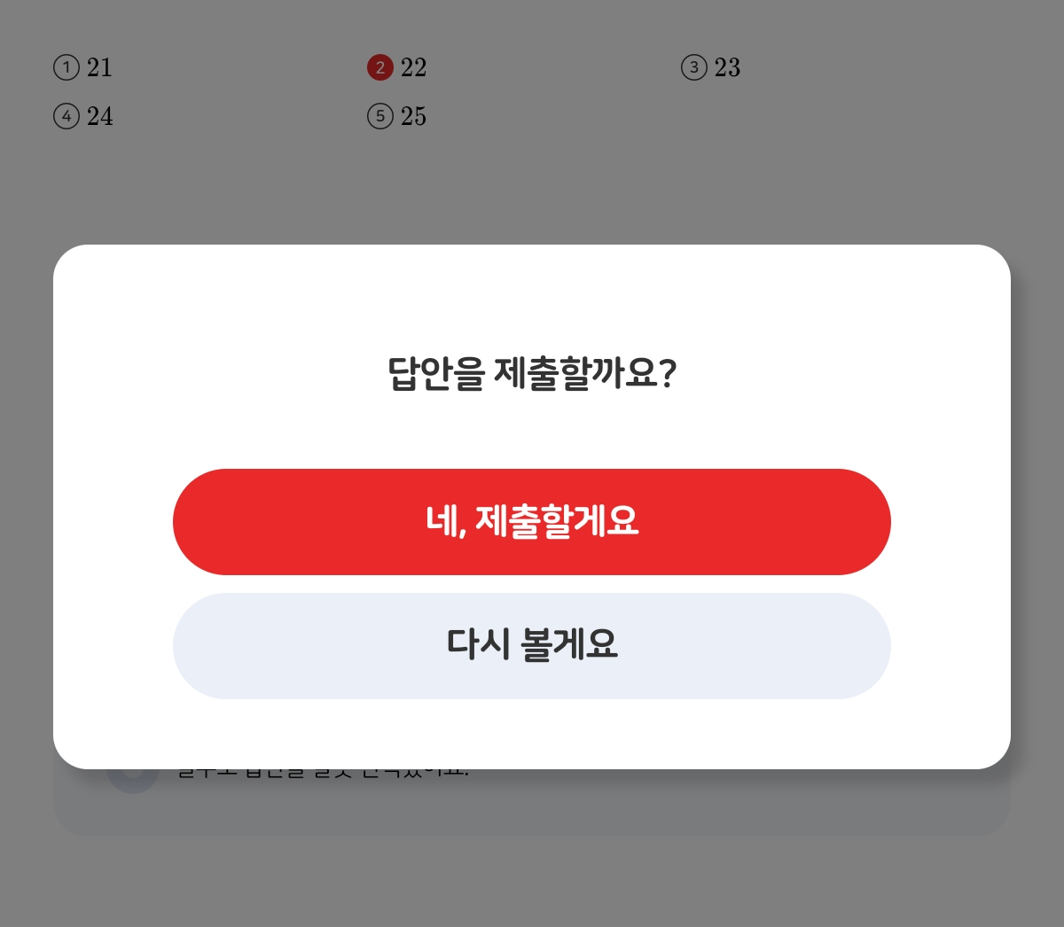
AI채움퀘스트 상세팝업창에서 메타인지 앱 이동 화면
1-a
1-c
* | AI메타보드>메타보드 상세 팝업
1 | 퀘스트 문항 클릭시, 선택한 문항 화면 노출 1-a. AI채움퀘스트 문항풀기 화면 제출하기 클릭 시 알럿(1-b) 제공 1-b. [네, 제출할게요] 클릭시 알럿 닫히면서 AI채움퀘스트 상세팝업으로 다시 이동됨. [다시 볼게요] 클릭시 알럿 닫히면서 해당 문제에 머무름 제출된 문항의 정오에 따라, 채움퀘스트 성공여부 반영됨. -> 문항 정답시 : 성공 -> 문항 안풀거나, 틀렸을 시 : 실패 1-c. AI채움퀘스트 타이틀로 노출 1-d. 동일과목의 동일 날짜에 제공되는 채움퀘스트 문항은 앱내에서 문항번호끼리 이동가능
2
1
AI 채움퀘스트
1-d
1-b

Slide 21
메타인지앱 관련 수정 및 검토사항

Slide 22
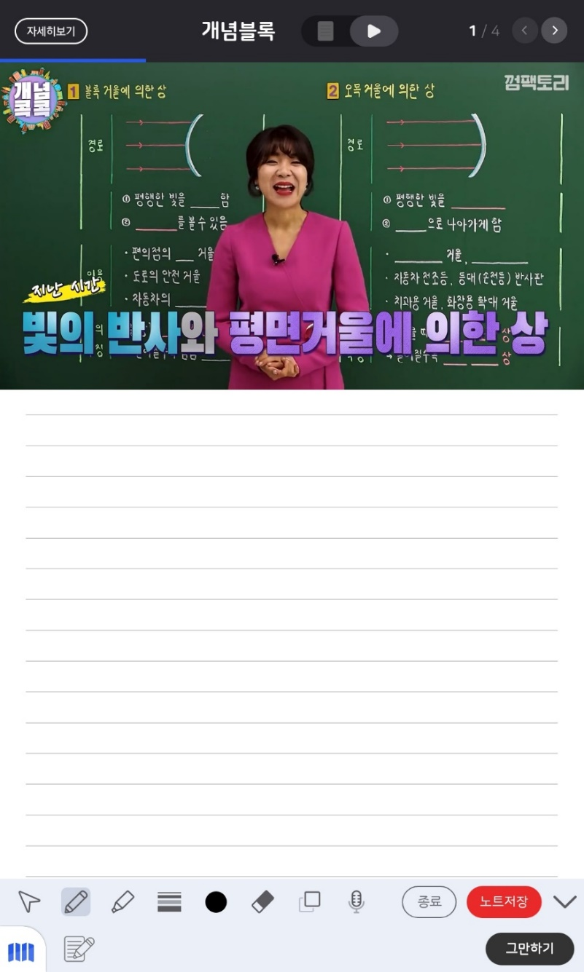

내신완공 미션>개념블록>강의화면
A
* | * 디자인cell 요청 - 플레이어 윗단 (A) 부분만 강사 버튼 넣어 디자인 부탁드립니다 1타,2타 강사 버튼 적용 범위 -> 수학, 사회, 과학, 역사 내신완공 미션 <완강 정책> 1,2타 강사 둘다 수강했을시 -> 러닝타임 짧은 것 기준 50% 이상 수강시 완강처리 1,2타 강사 중 1개의 강사 강좌만 수강시 -> 기존과 동일하게 50% 이상 수강시 완강처리
1 | 토글버튼 1-a. 강의 토글버튼 강의 토글버튼으로 되어 있을 시. 1타, 2타 강사선택 버튼 제공 (2번)
2 | 1타, 2타 강서 선택 버튼 강사 선택시 해당 강사의 영상 재생됨.
2
1
1-a
안현정
김설

Slide 23
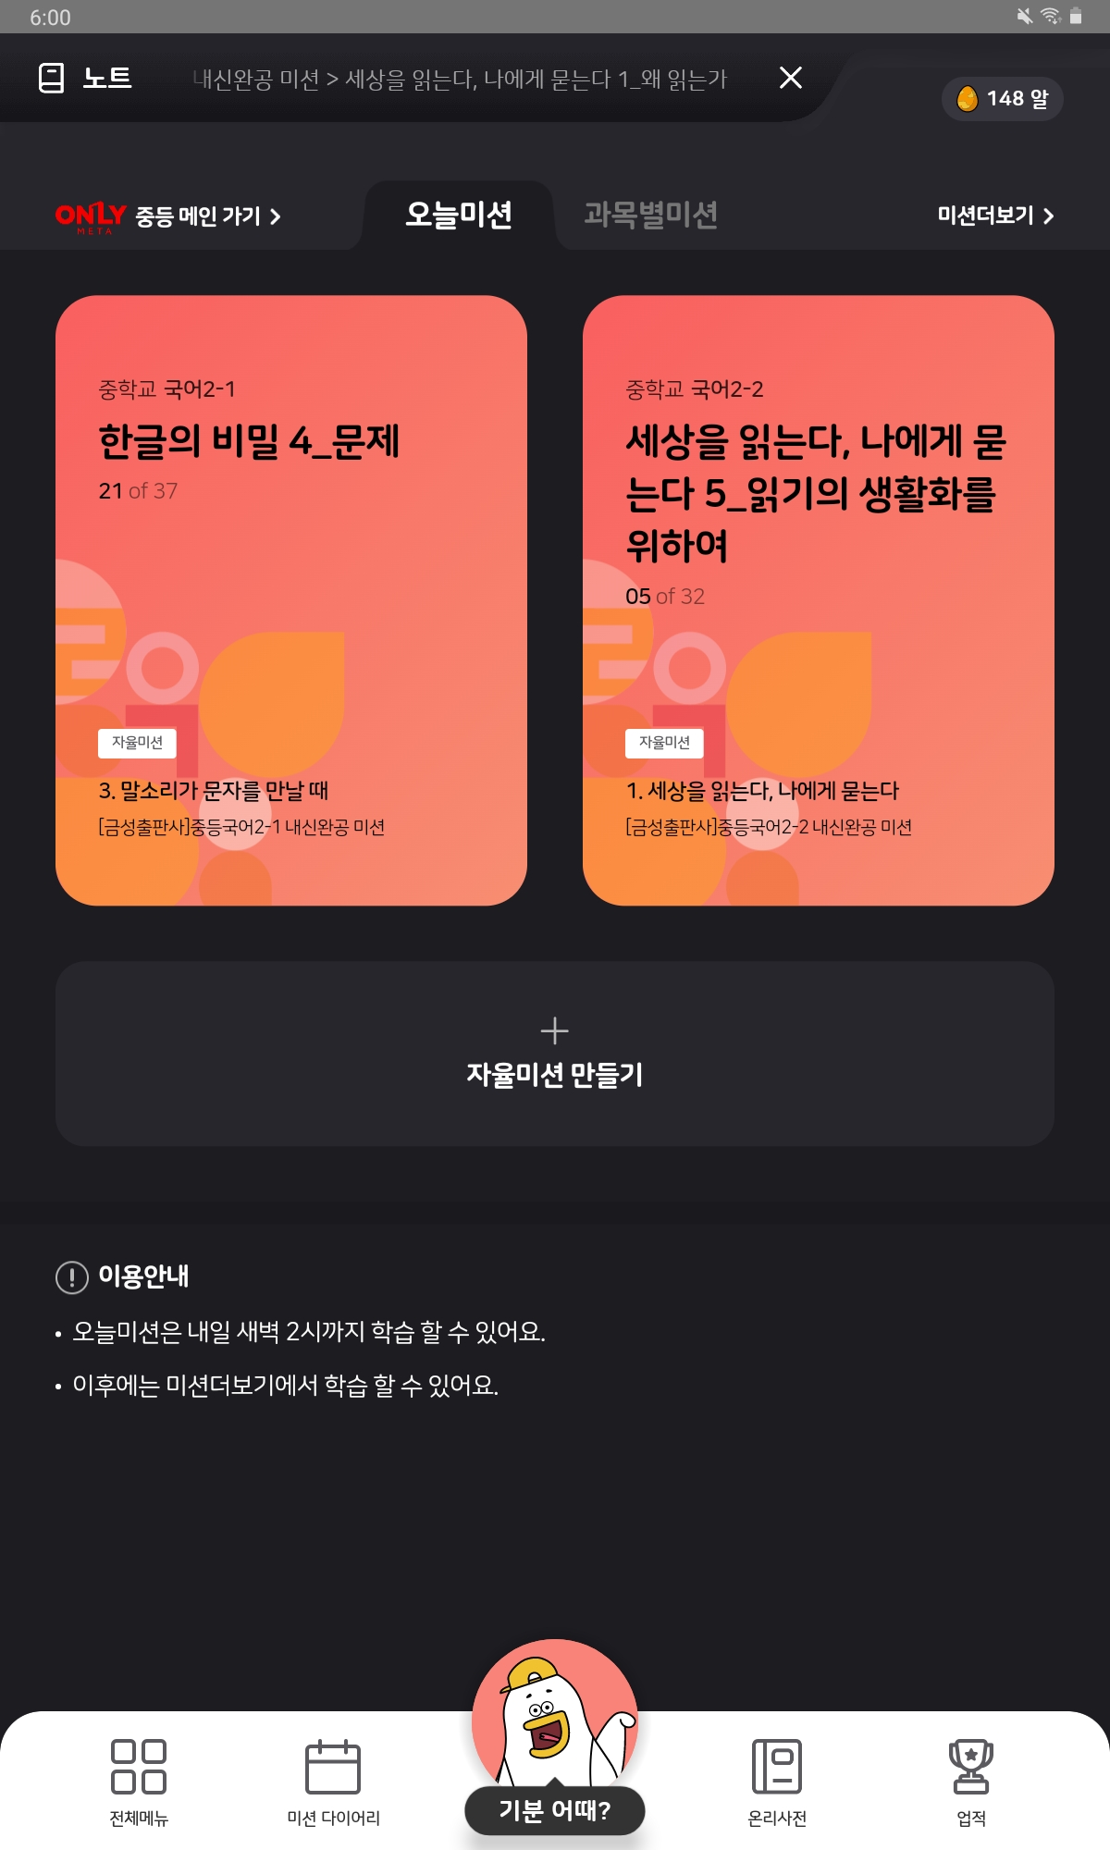
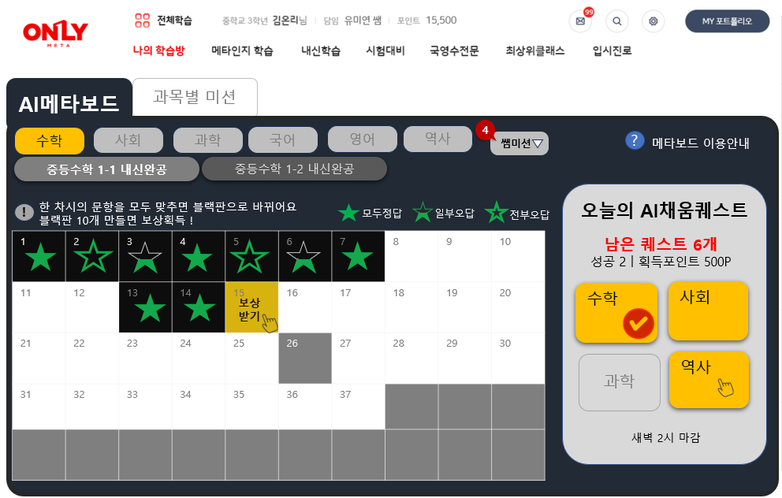
메타인지앱 오늘미션(AS-IS)
메타인지앱 AI메타보드(TO-BE)
*
1 | 온리원 중등 공통 지앤비 - AI메타보드 화면에서 공통 지앤비의 메뉴들 클릭시, 해당 메뉴로 이동 시켜줘야 함
2
3
1

Slide 24
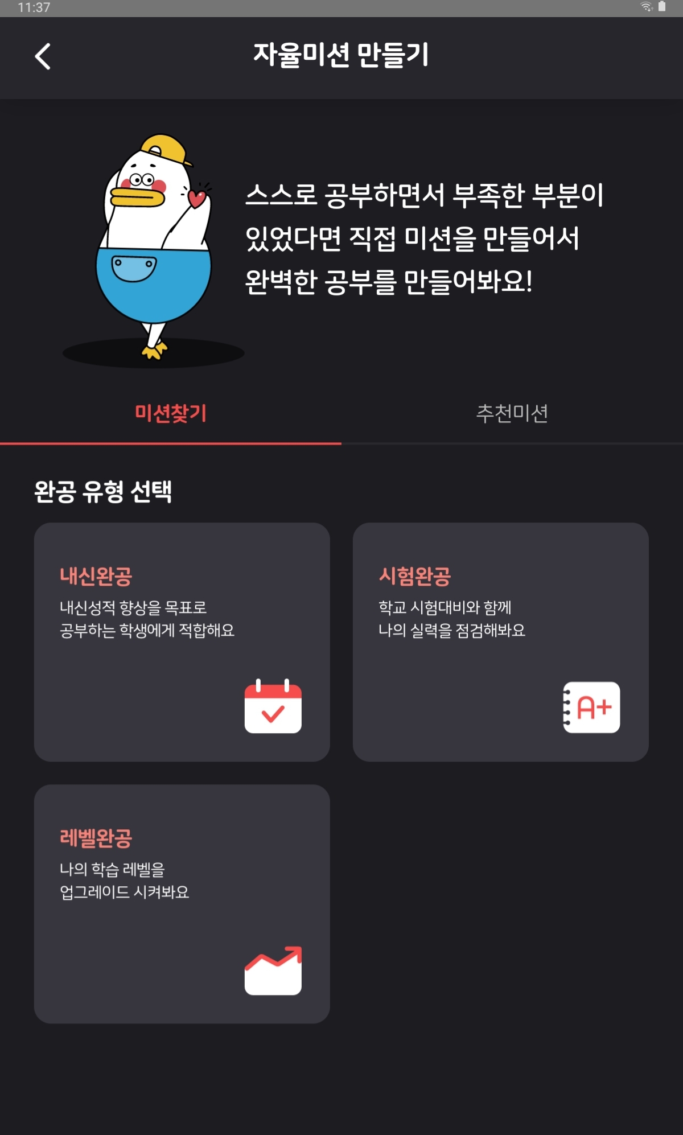
자율미션 만들기 진입 화면 명칭수정
As-is
To-be
*
1 | 명칭 수정 내신완공 -> 내신학습
2 | 명칭 수정 시험완공→ 시험대비
3 | 명칭 수정 레벨완공-> 국영전문
1
2
내신학습
시험대비
3
국영 전문

Slide 25
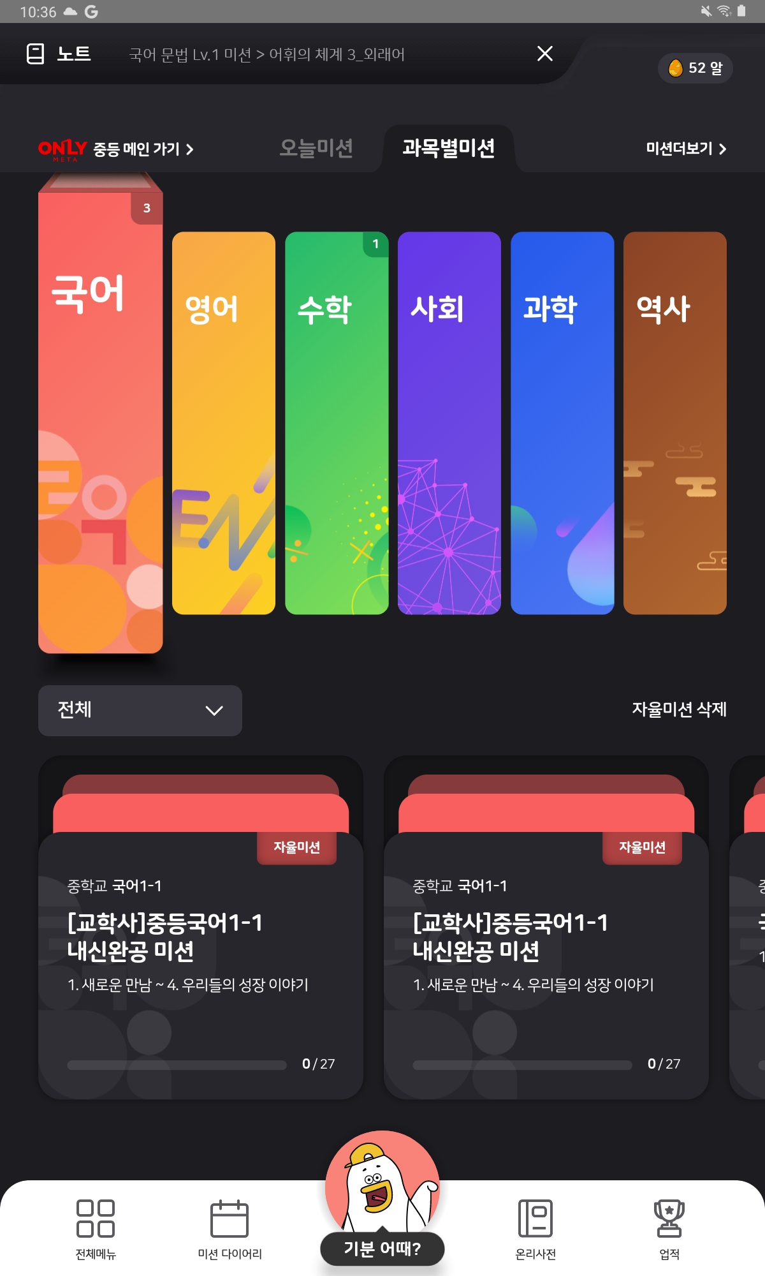
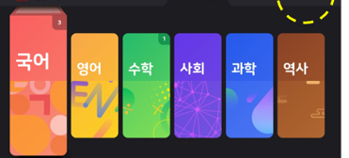
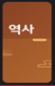

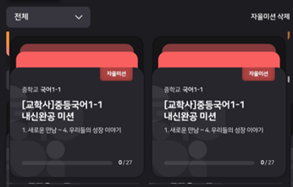
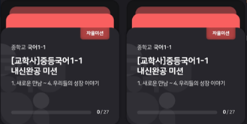
과목별 미션 화면 수정
AS-IS
TO-BE
* | 과목별 미션 화면 수정
1 | 과목별 배너 영역 세로 길이 축소 As-is 1번 To-be 1-a번 역사와 과학 순서변경 (미션정렬을 국영수사역과로 바꿀때 작업범위 확인)
2 | 오늘의 미션 타이틀 변경 -> AI메타보드
3 | 미션더보기 -> 전체 미션 (명칭변경)
4 | 과목별 미션 리스트 AS- IS 회원에게 배정된 미션 리스트 노출 완강한 미션은 노출되지 않음 한줄로 표시되어 노출 두개 넘어갈시 좌우 스와이핑 TO-BE 회원에게 배정된 미션 리스트 노출 학습중 / 완강한 미션까지 노출됨 노출기준 : 쌤미션>자율미션 최신에 배정된 것 부터 두줄로 표시되어 노출 4개 넘어갈 시 상하 스크롤
2-a
3-a
2
3
AI메타보드
1-a
1
4
위아래
스크롤
완료

Slide 26
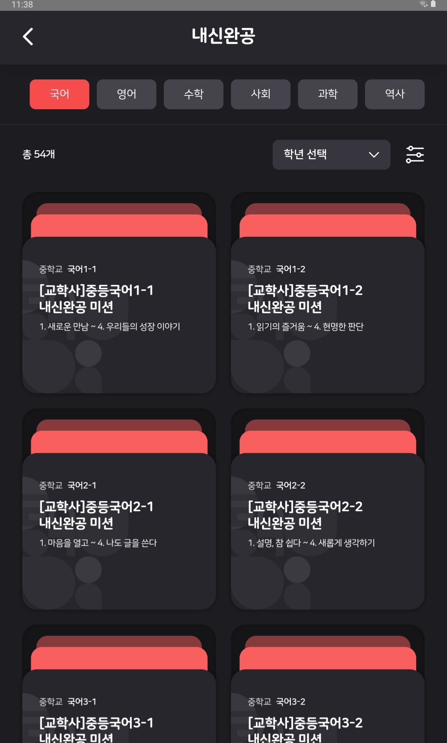
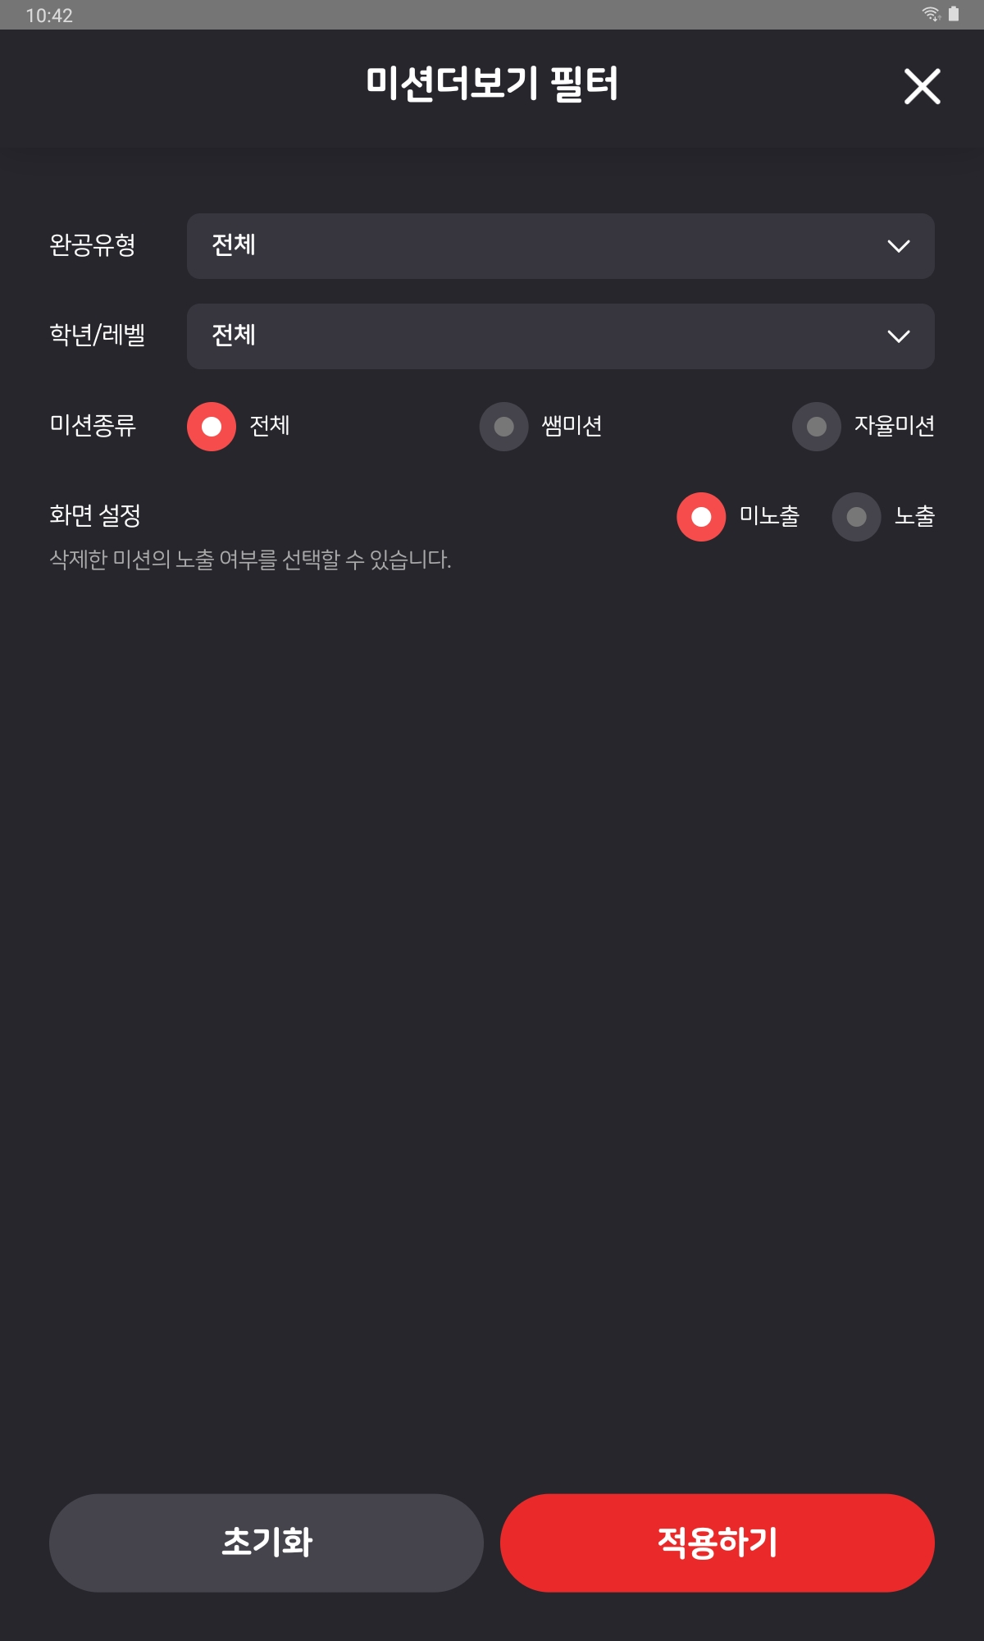
과목별 미션>전체미션
2
* | 현재 미션더보기 기능 변경 As-is : 현재 미션 더보기는 회원이 배정받은 미션만 보여줌 To-be - 전체미션으로 명칭변경 후 메타인지학습 전체 미션을 볼 수 있는 곳으로 기능 변경 - 전체 미션중 회원이 배정받은 미션은 학습 가능
1 | 전체미션(버튼) 클릭시 전체미션 화면으로 이동
2 | 전체미션 리스트 2-a 전체미션 탭구분 ( 내신학습 / 시험대비/국영전문) 디폴트 : 내신학습 2-b 과목버튼 노출 디폴트 : 첫번째버튼( 현재와 동일) 2-c 선택한 미션(내신학습/시험대비/국영전문)과 과목에 해당되는 미션리스트 전체노출
3 | 필터 셀렉박스 내용 변경 완공유형 : to-be 내신학습/시험대비/ 국영전문 내신학습 선택시 : 내신완공 미션 리스팅 시험대비 선택시 : 시험완공 미션 리스팅 국영전문 선택시 : 레벨완공 미션 리스팅
4 | 버튼 추가 버튼명: 학습중인 미션보기 버튼 클릭시 학습중인 미션만 소팅되어 노출
2-a
내신학습
시험대비
국영 전문
학습중인 미션 보기
AI메타보드
1
2-b
4
2-c
2-d
학습중
3
다음페이지 계속

Slide 27
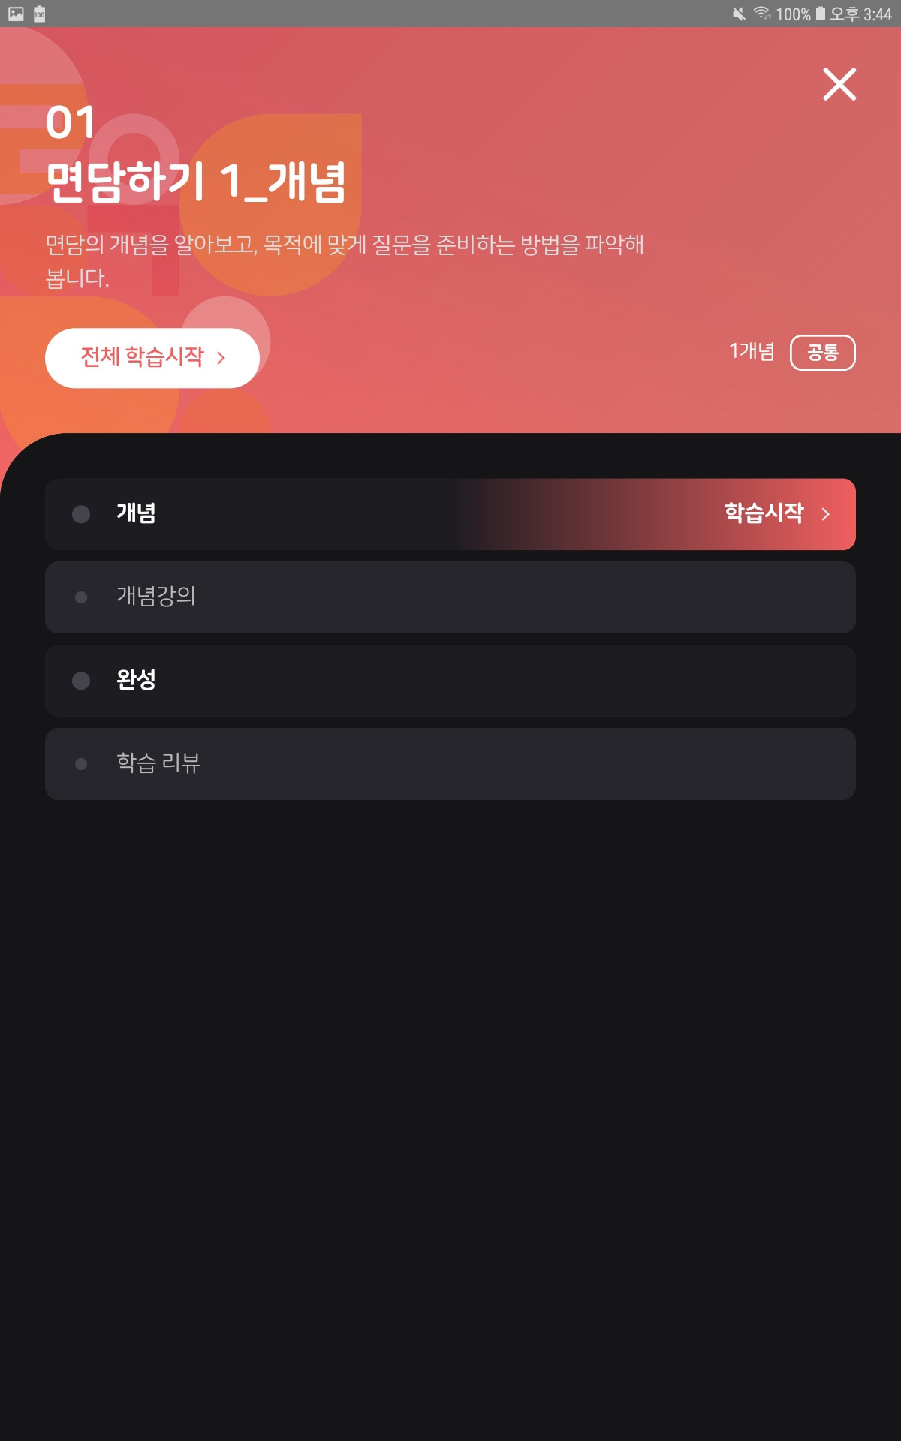
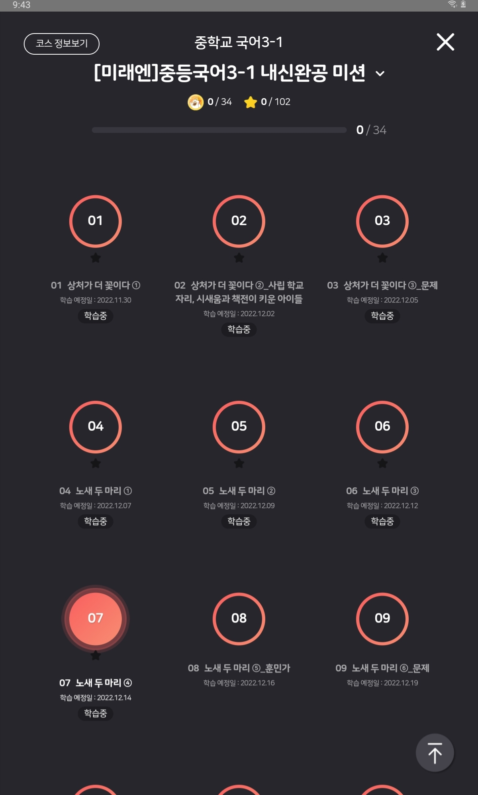
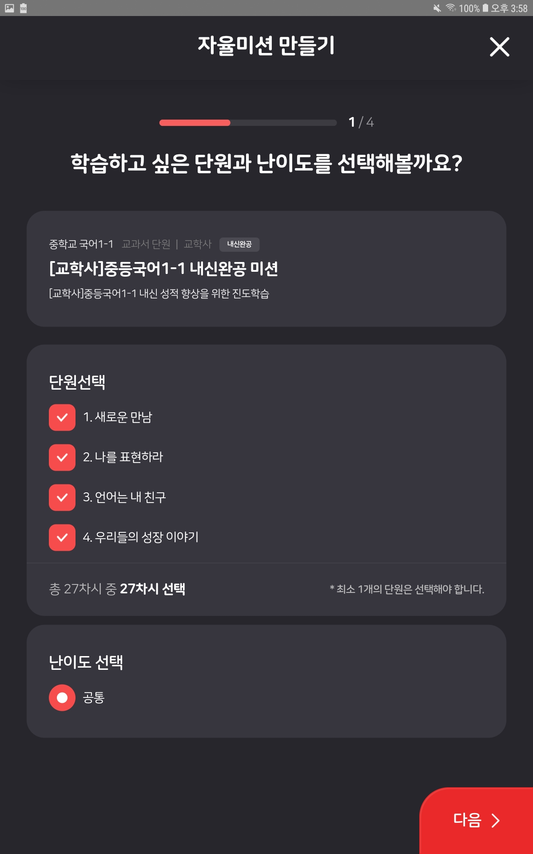
과목별미션>전체미션 리스트 (상세)
4-b
4
3 | 미션박스 - 클릭시 선택한 미션의 차시목차로 이동됨(4번)
4 | 차시목차 전체 미션 리스트에서 선택한 차시 목차 4-a. 차시목차 클릭시, - 선택한 미션이 회원에게 배정되어 있는지 여부에 따라 액션 달라짐 선택한 미션이 회원에게 배정된 미션일 경우 : 해당 차시의 학습 목차로 이동(4-b) 되고 학습목차에서 학습가능 선택한 미션이 배정된 미션이 아닐 경우 : 자율미션 만들기 안내 알럿(4-c) 4-c [예] 클릭시 선택한 미션의 자율미션 만들기로 이동 (4-d) [아니오] 클릭시 알럿 닫힘
내신학습
시험대비
국영 전문
4-a
3
학습중
4-d
4-c
학습하려면 미션을 만들어야 해요! 자율미션을 만들어서 학습을
시작해 볼까요?
예
아니오

Slide 28
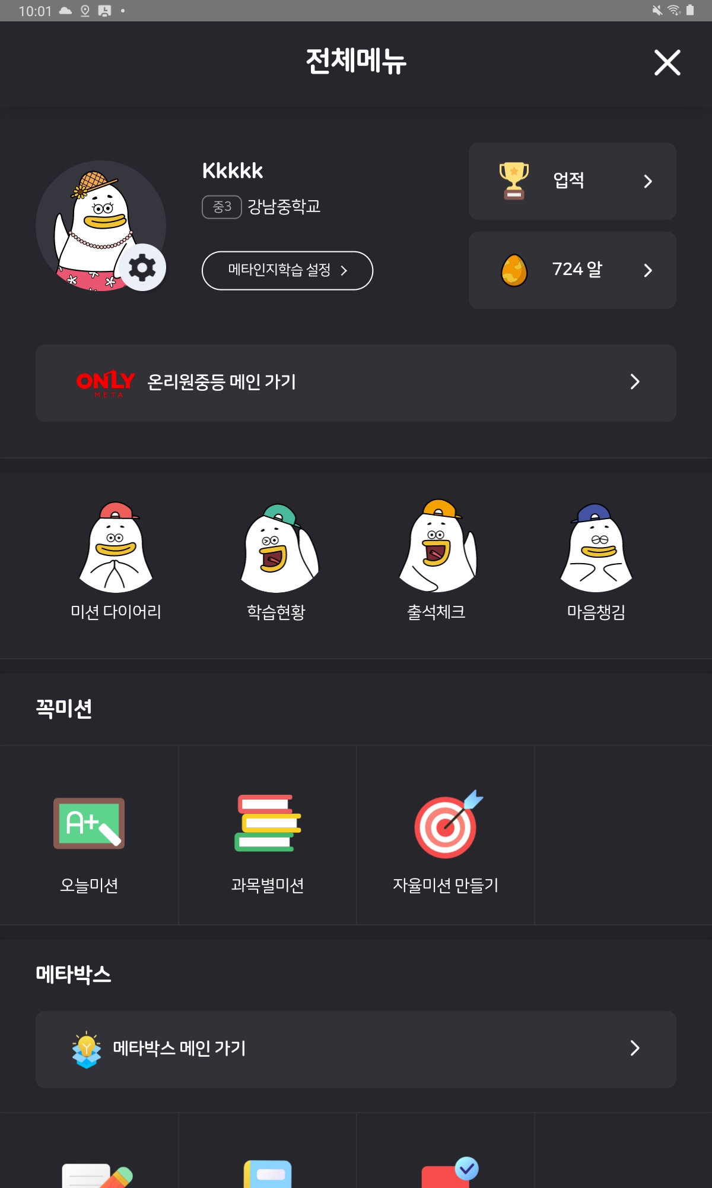
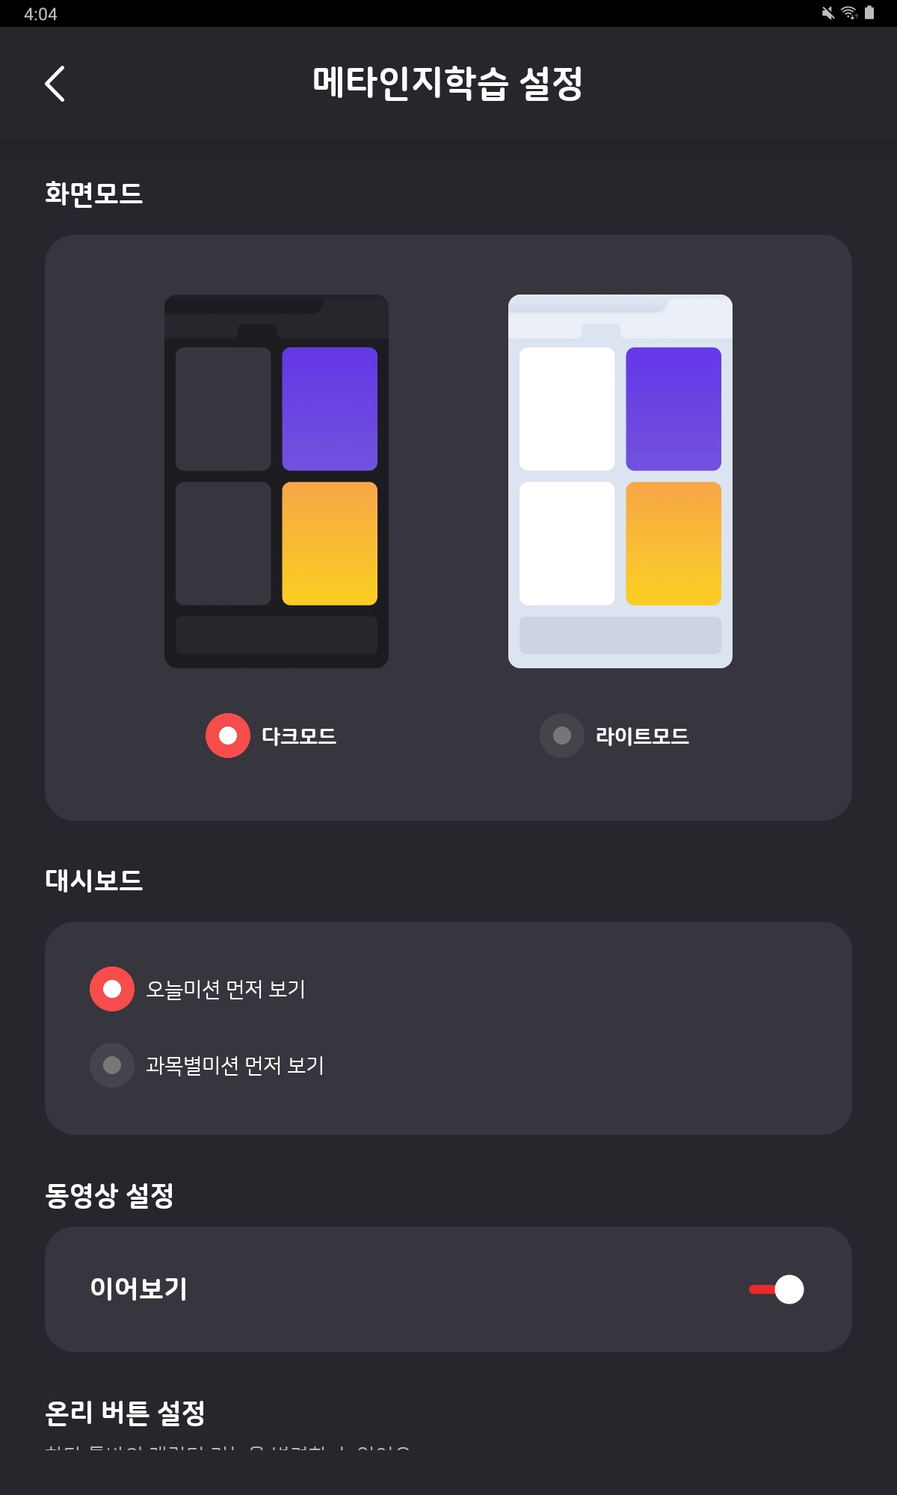
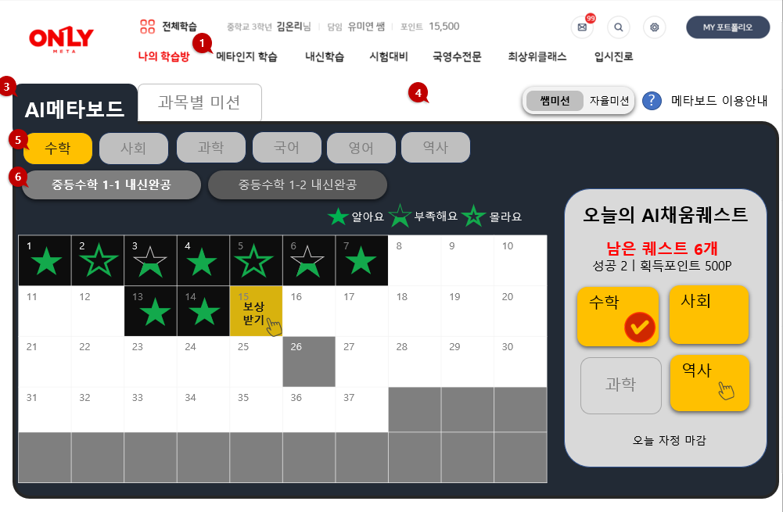
메타인지앱>전체메뉴 수정
1 | 클릭시 메타인지 앱 닫고 > 나의 학습방으로 이동
2 | 버튼 수정 클릭시 메타인지앱 닫고 메타인지학습메뉴>AI메타보드 화면으로 이동
3 | 삭제
2
AI 메타보드 바로가기
1
3

Slide 29
디자인 요청사항

Slide 30

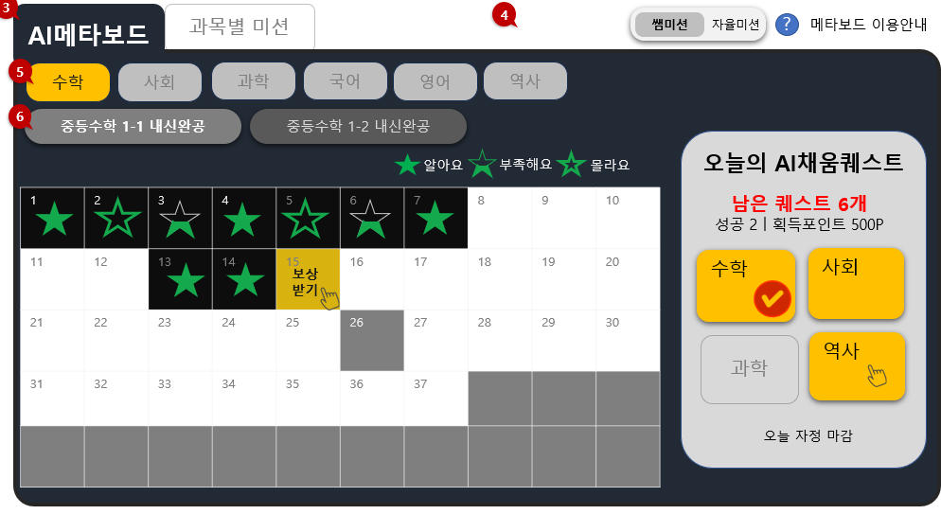
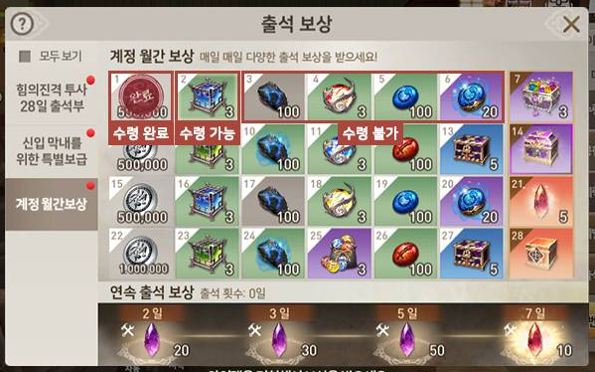
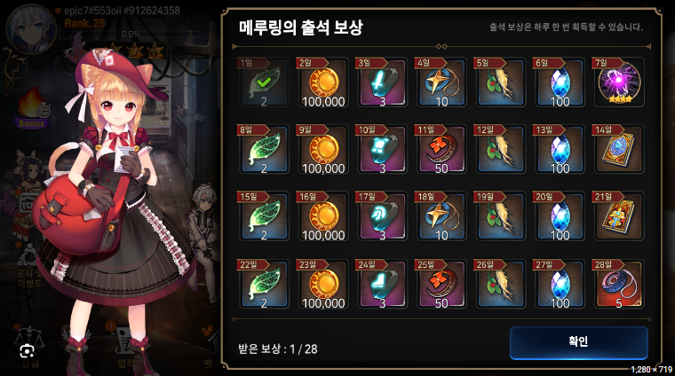
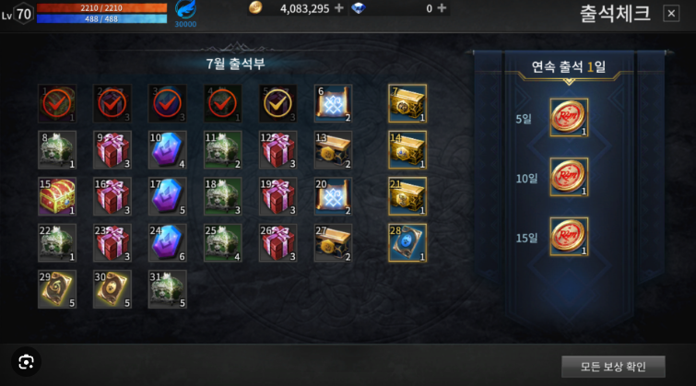
메타보드
2)
1 | 메타보드 기획의도: 학습자가 알고 모르고를 한눈에 볼 수 있는 현황판 메타보드 판이 가장 눈에 잘 띄도록 디자인 요청 보드판이 입체적으로 느껴지는 이미지 학습상태를 나타내는 별 이미지는 예시 이미지와 같이 입체적으로 보였으면 합니다 보상받기 칸은 다른 칸보다 두드러지고 반짝반짝 하게 하여 클릭할 수 있도록 디자인 부탁드립니다. 비활성화 된 칸은 바위느낌으로 블락 된 느낌 디자인 부탁드립니다
2
1
3)
4)
4)
메타보드예시

